Slide 1
Chapter 4
Chapter 4: Interpersonal Communication
My Book
0 pages

Slide 2
Outline
1
编码与译码：人际传播的信息基础
2
认知机制：影响编码/译码的四大完形心理
3
理解制约：心理预设、文化背景与态度等五大因素
4
人际传播的本质：符号互动与经验范围重叠
5
人际影响理论：两级传播论与创新扩散论

Slide 3
第一节：编码与译码
编码（encode）：将信息转化为可传输符号的心理过程；译码（decode）：将符号还原为意义的主观重构
施拉姆模式承袭香农信息论，凸显传播中‘主观转化’而非‘机械传递’
编码与译码均非保真搬运——信息在转化中必然变形、增殖或扭曲
pp. 1-3

Slide 4
Key Concept
符号互动（Symbolic Interaction)
人际传播的核心特征，指参与者通过共享符号（语言、姿态、表情等）持续进行意义协商与关系建构的动态过程；其本质是周而复始的编码—译码循环。

Slide 5
"信息一旦经过编码便同原来的情形不完全相同……运来一件集装箱，卸下车后可能成为两件，原来装运的钢材甚至可能成为大米、棉花等。"
— 《传播学引论》（第四版）
阐明编码/译码的不可逆主观性，否定传播的‘透明容器’隐喻

Slide 6
第二节：左右认知的心理机制（完形心理学）
类似与相近：依相似性/空间邻近性自动归类（如‘13’与‘B’的视觉歧义）
完形趋向：本能追求结构完整，排斥破坏统一性的元素（如‘情人眼里出西施’）
残缺闭合：主动补全不完整图形，导致认知偏差（如将‘九全九美’单位视为‘十全十美’）
共同命运：将具动态一致性的事物感知为整体（如横排符号优先于竖排）
pp. 4-7

Slide 7
感知 vs. 理解：认知活动的两个层级
感知（Perception）
理解（Interpretation）
• 受先天‘结构因素’支配
• 依赖后天经验与主观框架
• 完形心理学四大法则主导
• 受心理预设、文化背景、情绪、态度等调节
• 前意识、自动化过程
• 主动、创造性意义建构

Slide 8
Key Concept
心理预设（Mental Set）
个体基于既有生活经验形成的、对事物理解的先在期待与解释框架；它使理解无法‘就事论事’，而是以预设为前提的阐释行为——现代阐释学因此主张‘理解即误解’。

Slide 9
第三节：制约理解的五大因素
心理预设：理解的起点与滤镜
文化背景：巴格比实验证明跨文化视像选择偏好差异
动机：目标导向影响信息提取方向
情绪：勒巴与卢卡斯实验证实同一场景因情绪状态产生截然不同描述
态度：世界观/价值观的根本性统摄作用（如周敦颐《爱莲说》三类人观花之异）
pp. 8-12

Slide 10
"不能容许在剧场里凭空大喊‘着火了’的自由"
— 美国大法官霍尔姆斯
引申说明‘选择性定律’的实践边界：传播自由内嵌责任约束，信息选择本身即价值判断

Slide 11
第四节：人际传播的本质
定义：面对面、以符号为中介的对话性关系建构
核心条件：双方经验范围需存在足够重叠区域（共享知识、语境、价值观）
外在支撑：特定交流情景（时间、地点、社会角色）构成传播发生场域
实效原则：高明传播者从共同兴趣切入，扩大经验重叠带以保障‘传而能通’
pp. 13-15

Slide 12
Key Concept
经验范围（Range of Experience）
个体因性格、环境、经历与教养形成的独特认知图式；人际传播有效性取决于双方经验范围的重叠程度——重叠越大，符号解读越趋一致，传播越顺畅。

Slide 13
第五节：人际影响理论（一）两级传播论
核心概念：舆论领袖（Opinion Leaders）作为媒介信息与大众之间的关键中介
发现来源：拉扎斯菲尔德1940年总统大选研究，揭示‘媒介→舆论领袖→大众’的二级流动
理论价值：打破‘魔弹论’幻觉，确立人际网络在意见形成中的枢纽地位
pp. 16-17

Slide 14
第五节：人际影响理论（二）创新扩散论
核心过程：新观念/技术/风尚经由人际网络与媒介网络协同实现社会系统内扩散
关键变量：采纳者五类划分（创新者、早期采用者、早期多数、晚期多数、落后者）
罗杰斯模型：强调传播渠道（人际＞大众）与社会系统（规范、结构）对扩散速率的决定性影响
pp. 18-19

Slide 15
Summary
Chapter 4
0
0
15
0
Pages
Sections
Slides
Images
Key Sections
▸ 人际传播即符号互动，其动力学本质是编码与译码的辩证循环
▸ 所有传播都受制于双重主观性：感知层的完形心理与理解层的社会心理
▸ 有效人际传播需同时满足内在条件（经验范围重叠）与外在条件（适配交流情景）
▸ 两级传播论与创新扩散论揭示人际网络如何重塑媒介影响力，构成现代信息生态的底层逻辑

Slide 16
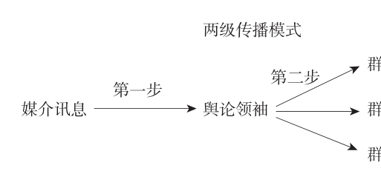
Page 18 Diagram
From: Chapter 4

Slide 17
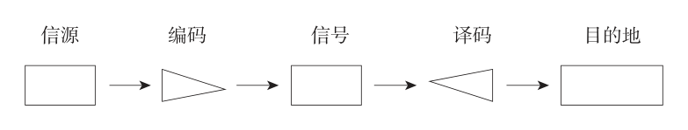
Page 1 Diagram
From: Chapter 4

Slide 18

Page 1 Img 2
From: Chapter 4

Slide 19
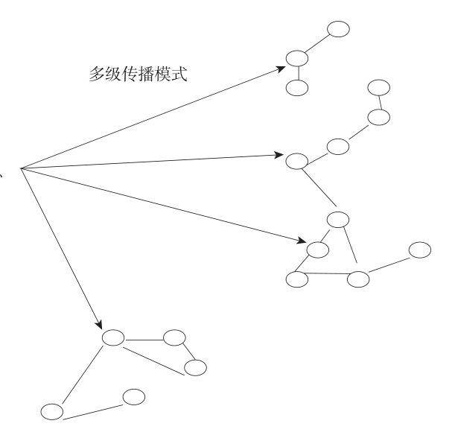
Page 20 Diagram
From: Chapter 4

Slide 20
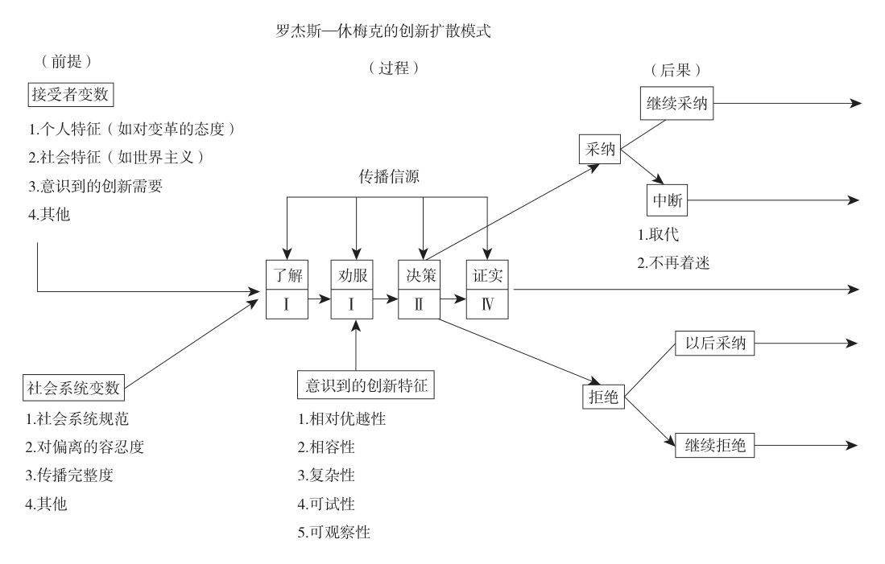
Page 21 Diagram
From: Chapter 4

Slide 21
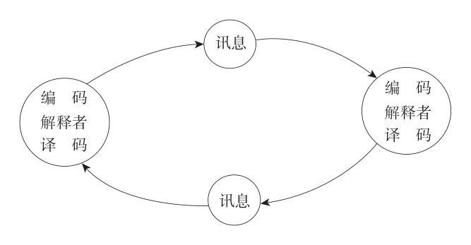
Page 2 Diagram
From: Chapter 4

